Slide 1



Разработка интеллектуального агента "Гость курорта" для санаторно-курортного кластера Кавказских Минеральных Вод.
Даначев Георгий Иванович.

Slide 2

2 ПРОБЛЕМАТИКА
Техническая | Разработка агента | А*
Экономическая | Неэффективность ручного труда менеджера | Б
Импортозамещение | Российская разработка | А
Стейкхолдер | Санаторно-курортный кластер | В
Признаки проблемы | Нет стратегии развития | В
* - Оценка важности по шкале А - В

Slide 3
3 ПРЕДЛАГАЕМОЕ РЕШЕНИЕ
Что должно быть на слайде
Решение | Интеллектуальные агенты на основе алгоритмов сетей Байеса
Преимущества | Алгоритмы позволяют собирать метаданные и настраивать агентов.
Задел | Команда проекта имеет опыт разработки интеллектуальных приложений и сайтов.

Slide 4
4 ОБОСНОВАНИЕ ДОСТИЖИМОСТИ РЕЗУЛЬТАТА
Что должно быть на слайде
Ресурсы | Инфраструктура ВУЗа и инфраструктура разработчика.
Задел | Команда проекта имеет опыт разработки интеллектуальных приложений и сайтов.
Интеллектуальная собственность | Будет оформлено свидетельство на программу для ЭВМ.

Slide 5

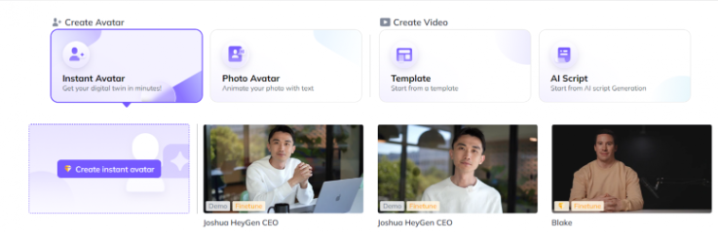
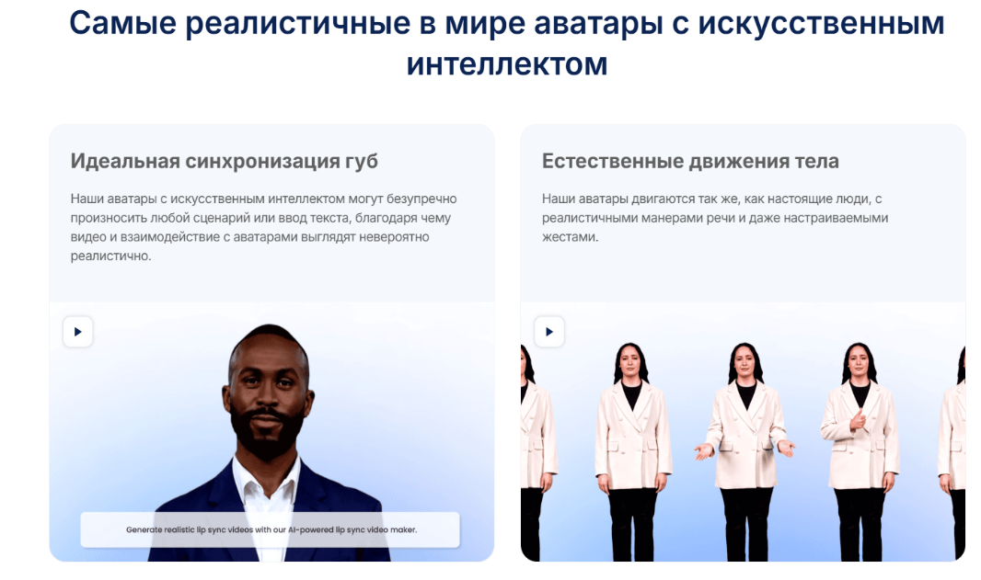
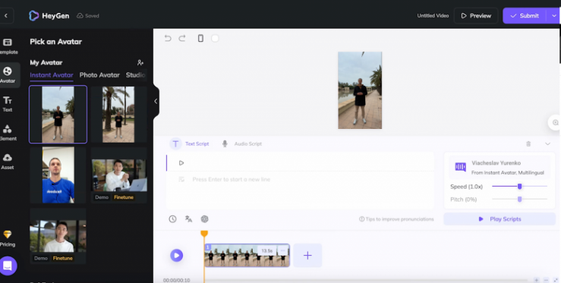
5 СРАВНЕНИЕ С АНАЛОГАМИ
Аналоги и конкуренты
Преимущества: - Интерактивность - Доступность информации | Недостатки Не применимо к курортному сектору
https://habr.com/ru/articles/794008
https://www.aistudios.com/ru/ai-avatars

Slide 6
6 ПЕРСПЕКТИВЫ КОММЕРЦИАЛИЗАЦИИ
Портрет потребителя | Санаторно-курортный кластер
Предполагаемая себестоимость | 150 тыс. руб.
Предполагаемая цена | 500 тыс. руб.
Предполагаемая оценка объема рынка | 25 млн. руб. (регион)
Бизнес модель | Годовая подписка
Что должно быть на слайде

Slide 7
7 ПЛАН РЕАЛИЗАЦИИ ПРОЕКТА
Технические задачи | 1. Разработка концепции; 2. Разработка интеллектуальных алгоритмов; 3. Разработка сайта; 4. Внедрение интеллектуальных сервисов.
Затраты | 500 тыс. руб.
Интеллектуальная собственность | Будет оформлено свидетельство на программу для ЭВМ.

Slide 8
8 КВАЛИФИКАЦИЯ ЗАЯВИТЕЛЯ
Образование | Бакалавр 09.03.02
Опыт | Разработка сайтов, статьи
Команда | Ризван Чокаев имеет опыт работы программистом; Самвел Киракосян имеет опыт работы программистом; Даначев Георгий имеет опыт управления проектом.
Права РИД | Будут оформлены в ноябре 2025 г.

Slide 9
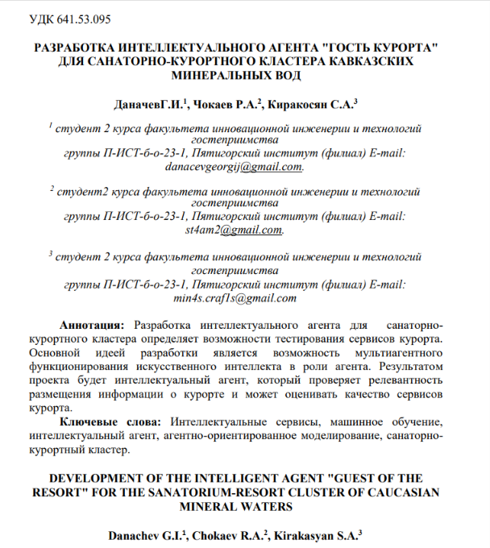
8 КВАЛИФИКАЦИЯ ЗАЯВИТЕЛЯ
Публикация Даначева Г.И.
в материалах конференции
«Студенческая наука региону»

Slide 10




9 ПАРТНЕРЫ
СКФУ | ncfu.ru
Санаторий «РОДНИК» | kmvrodnik.ru
Санаторий им. М.Ю.Лермонтова | lerm-pyatigorsk-knz.ru
Санаторий «Виктория» | victoriya-kmv-esn.ru

Slide 11
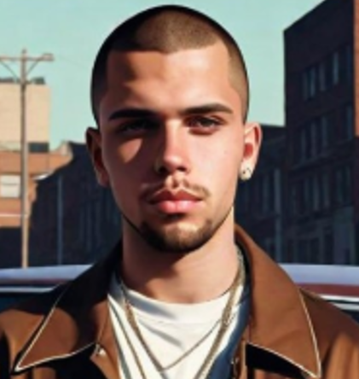
Почта для связи:
01geodan10@gmail.com
Контактные данные:
Телефон +7 (928) 304-77-34
Даначев Георгий И., Киракасян Самвел А.,
Чокаев Ризван А.
Аватар проекта

